Slide 1
PLAIES ET CICATRISATION De quoi parle t’on ?
ACPPHOS PPH
14/03/2017
Plaies et cicatrisation
Dr Catherine Baubri
CH Saint Jean d’Angely
Mardi 14/03/2017

Slide 2
Plan de la présentation
Définitions : plaies, cicatrisation,
Processus de cicatrisation
Différentes phases
Flore saprophyte des plaies et notion d’infection…ou pas !
Evaluation des plaies
Critères de gravité
Echelle colorielle

Slide 3
Définitions
Plaie (lat. plaga, « blessure ») = effraction cutanée
Plaie aigüe : blessure chirurgicale ou traumatique qui progresse au travers les phases de cicatrisation en approximativement un mois en l’absence de facteur local ou général pouvant retarder la cicatrisation
Plaie chronique : Plaie dont le délai de cicatrisation est allongé. Une plaie est considérée comme chronique après 4 à 6 semaines d’évolution, selon son étiologie. Les causes des plaies chroniques incluent notamment les ulcères de jambe, les escarres, les plaies du diabétique et les moignons d’amputation.

Slide 4
Définitions

Slide 5
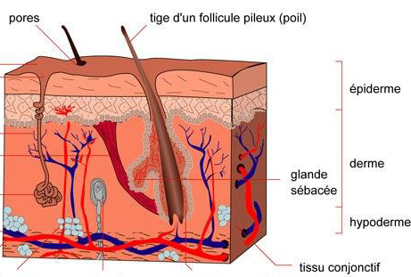
Définitions
Cicatrisation : ensemble des événements biologiques qui aboutissent à la réparation d’une plaie
Phases de la cicatrisation :
2, 3 voire 4 étapes, mais les principales sont
Détersion
Régénération
Bref rappel physiologique
Epiderme : rôle protecteur, keratinocytes, non vascularisé
Derme : rôle nourricier, fibroblastes
Hypoderme : conjonctif, richement vascularisé, réserve énergétique de l’organisme

Slide 6
Processus de cicatrisation
La cicatrisation est un phénomène physiologique évoluant par phases (ou stades) qui, en pratique clinique guideront le choix du pansement
une phase initiale de détersion suppurée, vasculaire et inflammatoire
une phase de bourgeonnement avec formation du tissu de granulation ou réparation des tissus
une phase d'épithélialisation maturation-remodelage

Slide 7
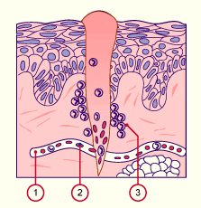
Processus de cicatrisation
Phase 1 : inflammation – détersion
(2 à 4 j)
Création du caillot qui est un réservoir de facteurs de croissance qui stimulent la migration et l’activation des macrophages.
Les neutrophiles et les macrophages des tissus libèrent des enzymes qui permettent la détersion de la plaie
1: vaisseau sanguin
2: érythrocyte
3: PN Neutrophile

Slide 8
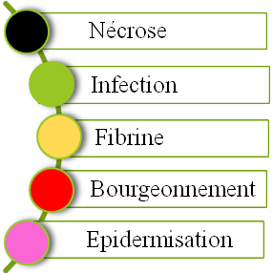
Processus de cicatrisation
Phase 1 : inflammation – détersion
Pendant la phase de détersion, l’organisme va se débarrasser des tissus impropres à la régénération (nécrose, fibrine, tissu surinfecté..)
Risque de complication important nécessitant
• HYGIENE++
• pansement approprié

Slide 9
Processus de cicatrisation
Phase 1 : inflammation – détersion
Pour une bonne détersion en milieu humide, il faut un pansement approprié occlusif mais respirant qui :
Permet les échanges gazeux tout en protégeant la plaie de la contamination par des germes pathogènes
Maintient la plaie en milieu humide et chaleur constante
Ne détruit pas les facteurs de croissance contenus dans les sécrétions au centre des plaies (escarres)
Propice au développement de la flore saprophyte

Slide 10
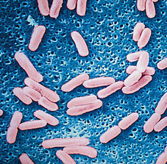
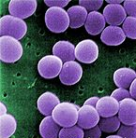
Processus de cicatrisation
Flore des plaies : naturelle ? ou non ?
La plaie est colonisée par une flore habituelle et faiblement pathogène, indispensable à la détersion et au bourgeonnement.
En phase de détersion les germes gram– prédominent et sont remplacés en phase de bourgeonnement et d’épidermisation par des germes gram+ (flore prédominante de la peau)

Slide 11
Processus de cicatrisation
Si la plaie n’est pas surinfectée, un rinçage à l’eau stérile ou au sérum physiologique suffit. Il ne faut pas détruire cette flore avec des antiseptiques ou des antibiotiques utilisés en local
Si la plaie est infectée :
Evaluer avec les critères cliniques de l’infection, une antibiothérapie générale peut être envisagée dans certains
cas (ex :ostéite, ..).
Un traitement local antibiotique ou antiseptique doit être réfléchi, exemple des pansements argentiques : s’ils sont efficaces ils tuent TOUS les germes, la plaie ne cicatrisera pas, il faut donc les utiliser sur de courtes durées
« Paix sur la plaie aux germes de bonne volonté »
Raymond Vilain

Slide 12
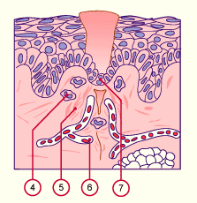
Processus de cicatrisation
Phase 2 : Réparation des tissus
(10 à 15 j)
La migration et la prolifération des fibroblastes permettent la synthèse de la nouvelle matrice extracellulaire avec la formation d’un tissu de granulation qui va combler la perte de substance puis formation d’un bourgeon charnu
4 : macrophage
5 : tissu de granulation avec prolifération de fibroblastes
6 : néo vascularisation
7 : mitoses dans la couche basale

Slide 13
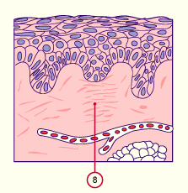
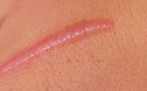
Processus de cicatrisation
Phase 3 :, Epidermisation maturation et remodelage
(3 à 6 semaines)
Epidermisation = fermeture de la plaie par migration des kératinocytes à partir des berges de la plaie
Remodelage = maturation de la cicatrice, il faut au moins un an, la plaie doit être protégée (traumatismes et exposition solaire). Une altération de cette phase peut conduire à une cicatrice chéloïde.
8 : union fibreuse

Slide 14
Evaluation des plaies
Avant toute prise en charge d’une plaie
Evaluer l’état du patient
État nutritionnel : bilan des apports, poids, dosage albumine sérique
Etat d’hydratation
Echelles dévaluation type Braden ou Norton (prennent en compte l’activité, la mobilité, l’incontinence, la condition mentale…) le score aide à la décision pour les PEC

Slide 15
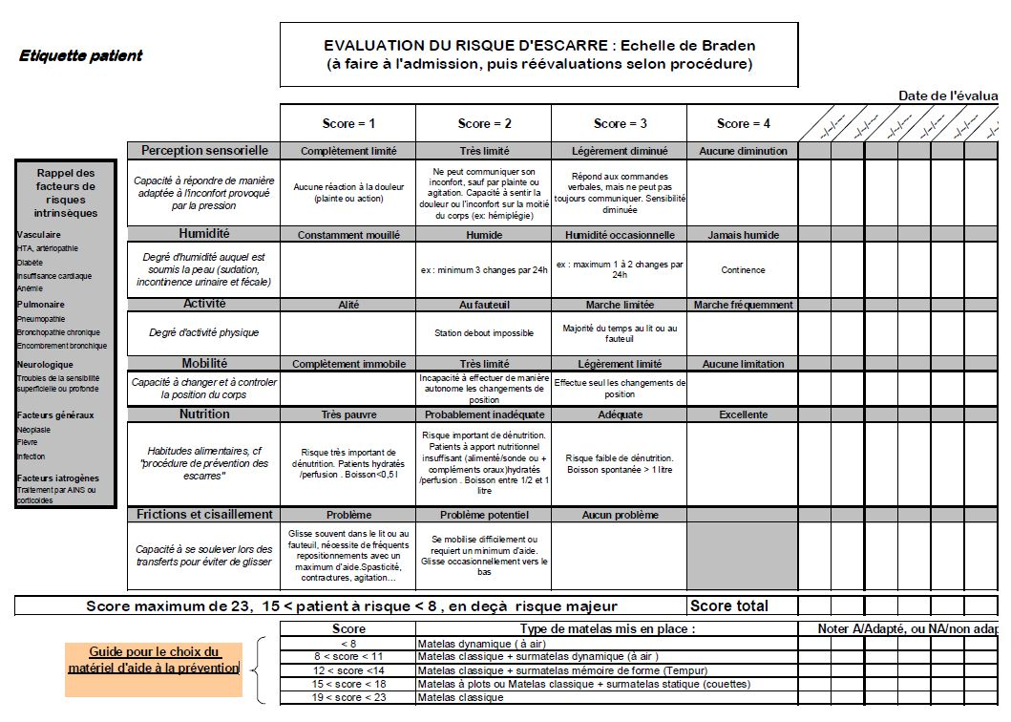
Evaluation des plaies

Slide 16
Evaluation – Critères de gravité
Superficie supérieure à 15 cm2
Plaie profonde avec exposition de structures tendineuses,
cartilagineuses, articulaires ou osseuses
Plaie infectée avec écoulement purulent et réaction inflammatoire
péri lésionnelle
Plaie ne présentant aucun signe d’amélioration après 2 à 3
semaines de traitement
Troubles de la vascularisation locale, artérielle, veineuse ou
Lymphatique
Plaie située au niveau d’un point d’appui ou surface de frottement

Slide 17
Echelle colorielle
C’est un langage universel qui permet de standardiser et de suivre l’évaluation et l’évolution de la plaie.

Slide 18
Echelle colorielle et pansements
Nécrose sèche
Nécrose humide ou Fibrine
Bourgeonnement
Epidermisation

Slide 19
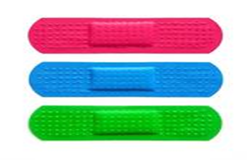
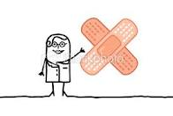
Place
aux
pansements

Slide 20
merci
de votre
attention

